Slide 1


metodika výuky
metodika výuky
ETIKETA NEPOČUJÚCICH
metodika výučby

Slide 2

OBSAH
01. CIEĽ HODINY
02. ODBORNÁ PRÍPRAVA UČITEĽOV
03. PRIEBEH VYUČOVACEJ HODINY
04. ODPORÚČANIA
05. TEÓRIE NA TÉMU "ETIKETA PRE NEPOČUJÚCICH"
06. HODNOTENIE

Slide 3


01. CIEĽ HODINY
Pochopenie základných pravidiel etikety pri komunikácii s nepočujúcimi
Rešpektovanie rozdielov a citlivosť v odlišnej komunikácii počujúcich a nepočujúcich ľudí
Praktické využitie naučených zručností
Diskusia o prekážkach a spôsoboch ich prekonania

Slide 4
02. ODBORNÁ PRÍPRAVA UČITEĽOV
POMŮCKY
Interaktívna tabuľa alebo projektor, počítač, internetové pripojenie, pripravené video.
VIDEO
Pripravené video o "etikete nepočujúcich".
TEÓRIA
Teoretická príprava
učiteľa v oblasti etikety.

Slide 5

03. PRIEBEH VYUČOVACEJ HODINY
ÚVOD
  Predstavenie témy: Učiteľ stručne predstaví tému hodiny - Etiketa nepočujúcich
  Premietanie videa: učiteľ pustí video.
  Scenár videa:
  Cieľ videa: Upozorniť študentov na dôležitosť znalosti základných pravidiel etikety nepočujúcich
  Dej videa:
  - Učiteľ predstaví tému hodiny, ktorou je Etiketa nepočujúcich.
  - Zisťuje, či žiaci poznajú pojem etiketa a či pochopiť jeho význam v každodennom živote
  - Video postupne prehráva 3 scény na danú tému: Pozdravy, Objednávka a Otázka
  na cestu..
  - Žiaci diskutujú o tom, či zažili podobné situácie

Slide 6
03. PRŮBĚH HODINY CD.
TEORETICKÁ ČÁST
  3. Diskusia po videu:
  Učiteľ sa opýta žiakov na ich dojmy z videa a na otázky, ktoré sa im spájajú s touto témou.
  4. Vysvetlenie základných pojmov:
  Čo je to etiketa a prečo je dôležitá v každodennom živote.
  Ako sa líši etiketa u nepočujúcich a počujúcich .
  Aké situácie videli žiaci na videu a aké bolo ich správanie ľudia sa mýlia
  Základné pravidlá etikety pri pozdrave, objednávaní v reštaurácii a komunikácii s nepočujúcimi

Slide 7
03. PRŮBĚH HODINY
ŤAŽKÁ ČASŤ
  5. Zadanie:
  Učiteľ rozdelí žiakov do skupín po 3 až 4 žiakoch.
  Učiteľ dá každej skupine za úlohu vymyslieť situáciu, na ktorú by mohli vymyslieť scénku
  Žiaci vytvoria scenár scénky, ktorú by chceli predviesť svojim spolužiakom demonštrovať a upozorniť na pravidlá .
6. Príprava scénky:
  Študenti pracujú na svojich úlohách, nacvičujú scénky a diskutujú o vybranej téme
  Učiteľ obchádza každú skupinu a poskytuje jej podporu,
  Poradenstvo a pomoc v jednotlivých situáciách, ktoré si študenti vybrali

Slide 8
03. PRŮBĚH HODINY
PREZENTÁCIA A HODNOTENIE
  7. Prezentácia jednotlivých situácií - scén:
  Každá skupina predstaví situáciu, ktorú si vybrala pre svoju scénku.
  Žiaci postupne odohrajú svoje scénky podľa pripravených scenáre.
  Po zhliadnutí scén sa ostatní spolužiaci pokúsia opísať, čo bolo v danej situácii správne a čo nie.
  Navrhnú, aká odpoveď by bola najvhodnejšia a skúste aby sa scéna prehrávala správne
  8. Diskusia a hodnotenie:
  Študenti sa postupne vyjadrovať sak nasledovné, či zaži podobné situácie a aké boli ich skúsenosti
  Diskusia o tom, aké ďalšie prehrešky proti etikete zažili
  Premýšľajte o tom, čo sa žiaci naučili o etikete a jej pravidlách.

Slide 9
03. PRŮBĚH HODINY
KONIEC HODINY
  9. Zhrnutie:
  Učiteľ zhrnie hlavné body lekcie: čo je etiketa a aké sú špecifiká etikety nepočujúcich
  Stručne zhrňte obsah 3 situácií, ktoré žiaci videli na videu, a spoločne si pripomenú základné pravidlá komunikácie nepočujúcich
  Učiteľ oceňuje snahu a tvorivosť žiakov počas vyučovacej hodiny.
  Krátka diskusia o tom, čo sa žiakom najviac páčilo alebo o čom by sa chceli nabudúce dozvedieť viac

Slide 10

04. ODPORÚČANIA PRE UČITEĽOV
  Pripravte sa na prípadné otázky študentov o rozdieloch medzi etiketou
  nepočujúcich a počujúcich.
  Pripravte si rôzne príklady situácií, na ktorých môžete
  emonštrovať pravidlá správneho správania
  Pripravte sa na to, že niektorí študenti môžu potrebovať
  viac času alebo podpory pri príprave scenárov a scen
  Podporujte žiakov v tvorivom myslení a v schopnosti
  vyjadriť svoje pocity a skúsenosti

Slide 11
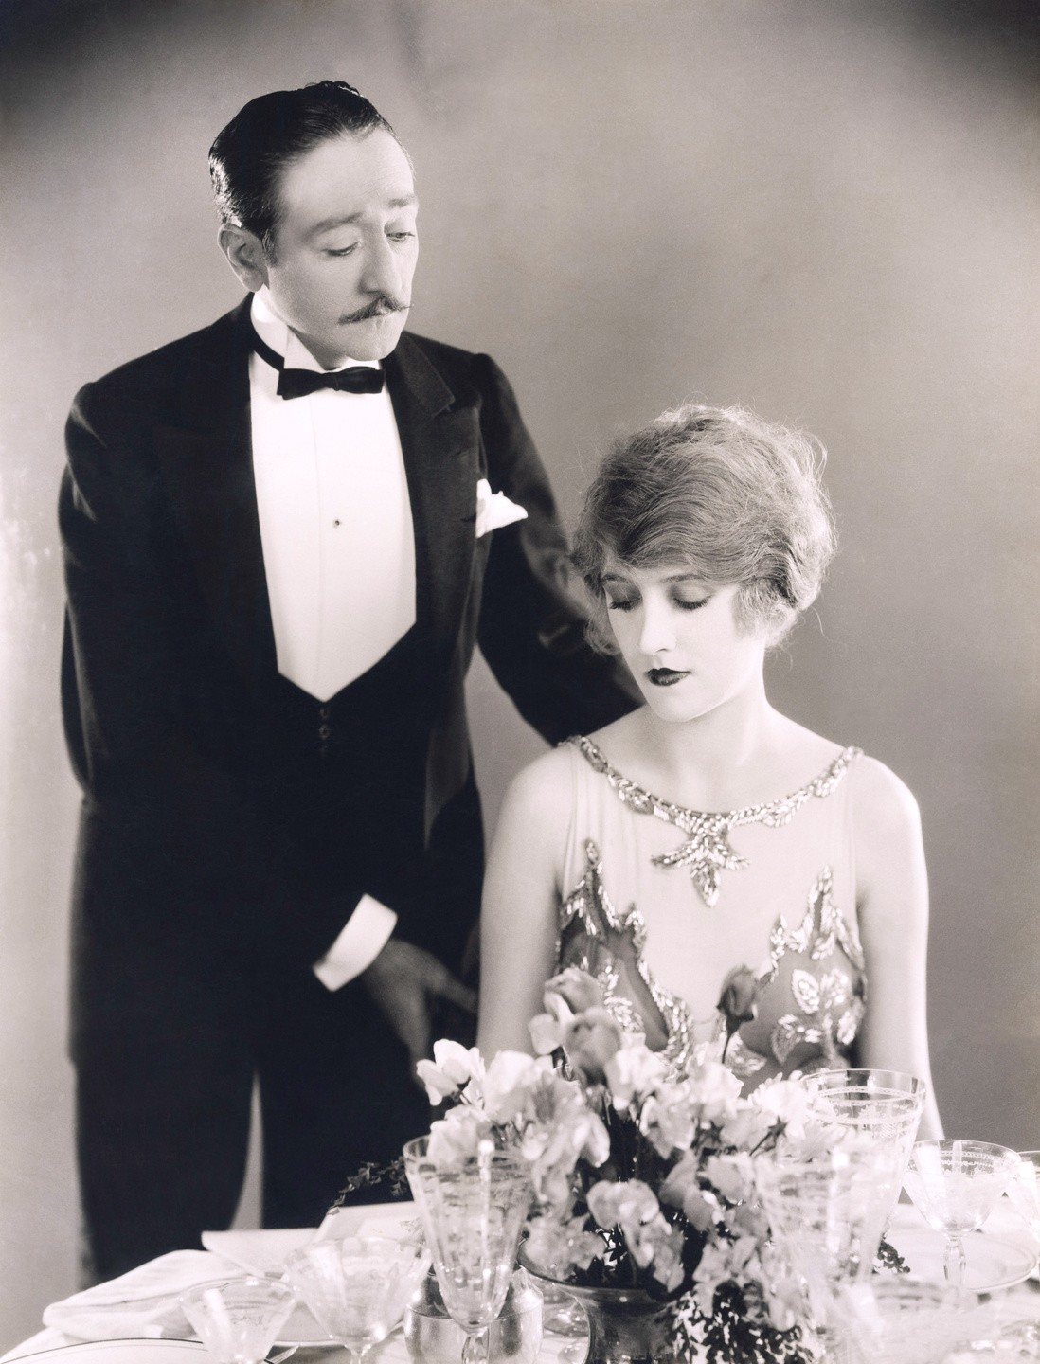

05. TEÓRIE K TÉME “RELKAMA”
ČO JE ETIKETA
Etiketa je súbor pravidiel a normy, ktoré určujú vhodné správanie
v spoločnosti a profesionálnych situáciách.
Obsahuje spôsoby, akými ľudia, komunikujú, obliekajú sa,
stolujú, pozdravujú a správať sa k ostatným.
Etiketa je založená na kultúrnych a spoločenské praktiky,
ktoré sa môžu v jednotlivých krajinách,
regiónoch alebo skupinách líšiť.

Slide 12
05. TEORIE PRO TÉMA “RELKAMA”
PREČO JE ETIKETA DÔLEŽITÁ:
  Rešpekt a ohľaduplnosť:
  Etiketa vyjadruje úctu a ohľaduplnosť vočiiným . Pomáha vytvárať príjemnú atmosféru a harmonické prostredie, v ktorom sa ľudia cítia cenení. a ocenenia.
  Zlepšenie komunikacie:
  Dodržiavanie pravidiel etikety uľahčuje efektívnu a jasnú komunikáciu. Pomáha predchádzať nedorozumeniam a konfliktom tým, že poskytuje jasné a očakávané spôsoby interakcie.
  Profesionalita:
  V profesionálnom prostredí je etiketa kľúčom k budovaniu dobrého dojmu a udržiavaniu profesionálnych vzťahov. Pomáha prezentovať sa ako kompetentná a dôveryhodná osoba.

Slide 13

05. TEORIE PRO TÉMA “RELKAMA”
PROČ JE ETIKETA DŮLEŽITÁ
  Sociálna súdržnosť:
  Etiketa podporuje sociálnu súdržnosť tým, že poskytuje štruktúru sociálnej interakcie. Pomáha ľuďom cítiť sa pohodlne a určite v rôznych sociálnych situáciách.
  Vytváranie dobrých vzťahov:
  Dodržiavanie etikety pomáha budovať a udržiavať dobré vzťahy s ostatnými ľuďmi. Prejavovanie záujmu a empatie voči ostatným je základom dlhodobých a pozitívnych vzťahov.
  Reprezentácia kultúry a tradícií:
  Etiketa je často odrazom kultúrnych a historické tradície. Pomáha zachovávať a odovzdávať tieto tradície ďalším generáciám a podporuje kultúrnu identitu a hrdosť.

Slide 14
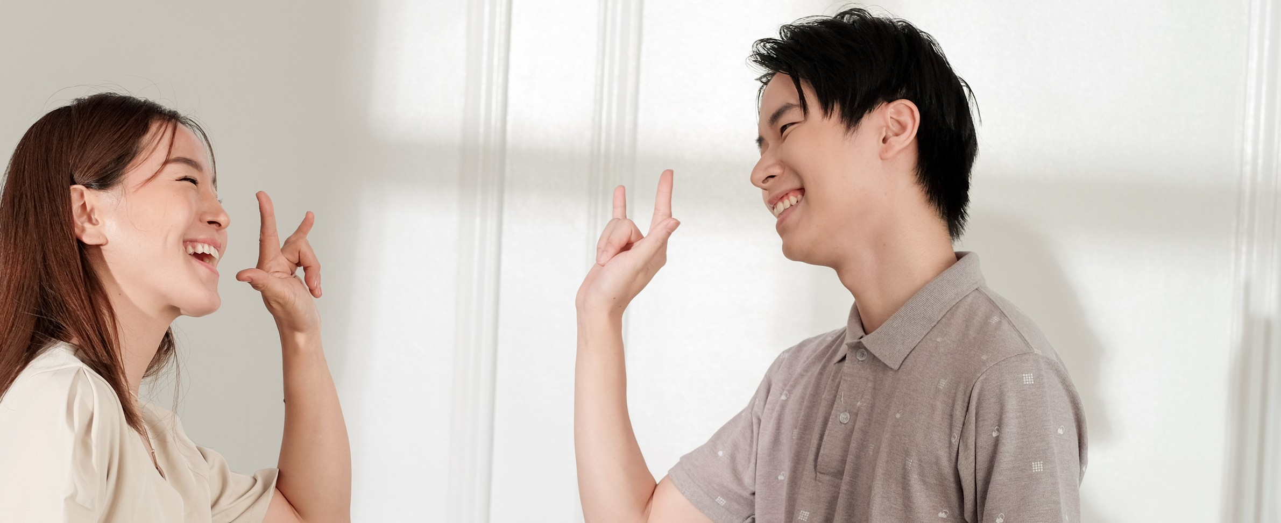
05. TEORIE PRO TÉMA “RELKAMA”
ŠPECIFIKÁ ETIKETY PRE NEPOČUJÚCICH
Etiketa nepočujúcich sa v niektorých ohľadoch líši od všeobecnej etikety, pretože
zohľadňuje špecifické potreby a spôsoby komunikácie nepočujúcich.

Slide 15
05. TEORIE PRO TÉMA “RELKAMA”
KĽÚČOVÉ ROZDIELY
  Očný kontakt:
  Pri komunikácii s nepočujúcimi je nevyhnutné udržiavať očný kontakt. Pre lepšie porozumenie je dôležité, aby nepočujúca osoba mohla sledovať vašu tvár a ústa..
  Jasná artikulácia:
  Hovorte zreteľne a pomaly bez zbytočnej artikulácie. Nepočujúci ľudia dokážu odčítať z pier, preto je aby vaše ústa boli viditeľné a pohyby prirodzené
  Používanie posunkovej:
  Ak ovládate posunkovú reč, použite ju. Aj základná znalosť posunkovej reči môže výrazne zlepšiť komunikáciu. Ak neviete posunkovú reč , môžete používať jednoduché gestá a mimiku.
  Vizuálne signály:
  Nepočujúci sa často spoliehajú na vizuálne podnety. Napríklad namiesto volania na meno môžete na upútanie pozornosti použiť mávanie alebo ľahké poklepanie na rameno..

Slide 16
Písanie a technológie:
V niektorých situáciách môže byť efektívne komunikovať pomocou písaného textu alebo
technológií, ako sú textové správy alebo špeciálne aplikácie na preklad do posunkovej reči.
V špecifických situáciách, keď potrebujeme presne vyjadriť svoje želania, je vhodné použiť
telefón a napísať svoju požiadavku pre lepšie porozumenie.
Etiketa pozdravu a :
Namiesto slovného pozdravu môžete použiť vizuálny pozdrav, napríklad zamávanie na stránke.
Bežné je aj to, že sa ľudia navzájom pozdravia pomocou posunkovej reči. Dávajte si pozor
prehnané gestá a prehnané výrazy tváre, môžu pôsobiť neúctivým dojmom.
Prispôsobenie sa prostrediu:
Aby prostredie prispôsobené potrebám nepočujúcich, dostatočné osvetlenie pre lepšiu
vizuálnu komunikáciu alebo odstránenie prekážok , ktoré by mohli brániť vo videní.
Trpezlivosť a respekt:
Buďte trpezliví a rešpektujte tempo komunikácie. Nepočujúca osoba môže potrebovať viac času
na pochopenie a odpoveď. Nikdy nepredpokladajte, že nepočujúca osoba nerozumie alebo
nekomunikuje.

Slide 17
  Tímová práca a začlenenie:
  Ak sa nepočujúca osoba zúčastňuje skupinovej diskusie, uistite sa, že môže sledovať, kto hovorí. Môže byť užitočné, ak jedna osoba v skupine používa posunkovú reč alebo pomáha s prekladmi
  Rešpektujte osobný priestor:
  Ľahký dotyk používajte len vtedy, keď je to vhodné, a rešpektujte . Vyhnite sa nadmernému fyzickému kontaktu, pokiaľ si nie ste istí, že je vítaný.
  Trpezlivosť a respekt:
  Buďte trpezliví a rešpektujte tempo komunikácie.
  Nepočujúca osoba môže potrebovať viac času na pochopenie a odpoveď.
  Nikdy nepredpokladajte, že nepočujúca osoba nerozumie
  alebo nekomunikuje

Slide 18
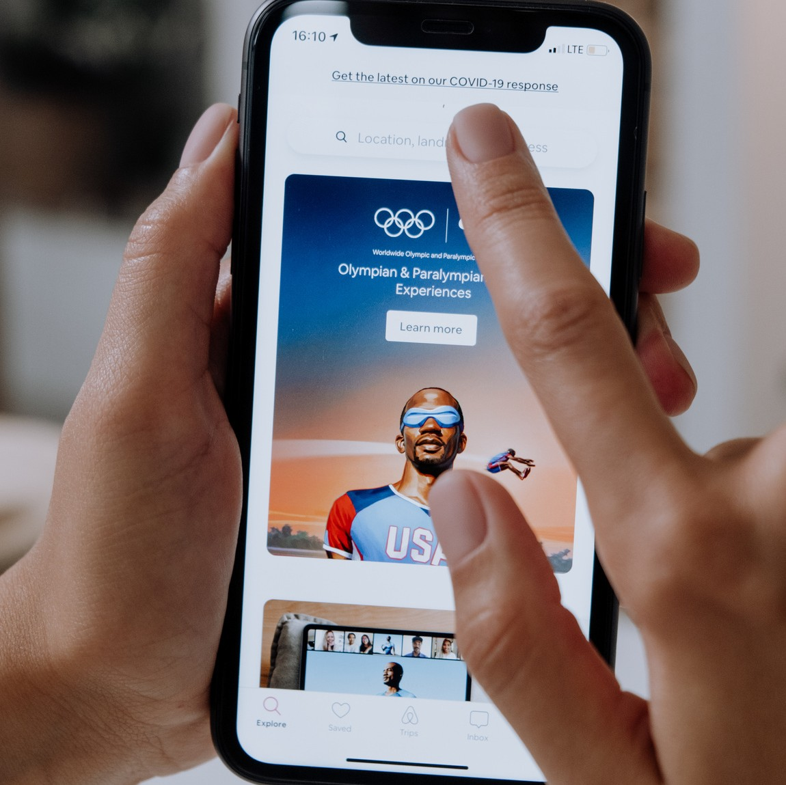
05. TEORIE PRO TÉMA “RELKAMA”
NEPRIJATEĽNÉ SPRÁVANIE
  Nerešpektovanie osobného priestoru: nedodržiavanie primeranej vzdialenosti pri komunikácii alebo nadmerné dotýkanie sa bez súhlasu druhej osoby.
  Nerešpektovanie súkromia: neprimerané otázky alebo
  dotieravé otázky, ktoré sa dotýkajú osobného života iných,.
  Nevhodné správanie pri : Hlasité žuvanie, rozprávanie
  s plnými ústami alebo nevhodné správanie pri stolovaní,
  napríklad pozeranie do mobilného telefónu.
  Nedodržiavanie základných hygienických pravidiel:
  nečisté oblečenie, neupravený vzhľad alebo
  nedostatočná osobná hygiena

Slide 19

NEPŘÍPUSTNÉ CHOVÁNÍ
  Nelichotivé poznámky alebo kritika:
  Neodôvodnená kritika alebo urážky iných
  Nedodržanie dohôd alebo sľubov: nedodržanie dohôd, nesplnenie sľubov alebo neočakávané zmeny plánov bez včasného oznámenia.
  Hrubé alebo nevhodné správanie: vulgárny jazyk, nevhodné vtipy alebo správanie, ktoré možno považovať za urážlivé.
  Nerešpektovanie kultúrnych rozdielov: nerešpektovanie a nerešpektovanie kultúrne zvyky a tradície, najmä pri cestovaní alebo v medzinárodných situáciách.
  Nedodržanie základných bezpečnostných pravidiel: nedodržanie zdravotných a bezpečnostných pravidiel, ktoré môže ohroziť iné osoby alebo narušiť životné prostredie

Slide 20
06. EVAULACE
1. HODNOTENIE TEORETICKEJ ČASTI
  Kvíz alebo test:
  Pripravte si krátky kvíz alebo test obsahujúci otázky týkajúce sa kľúčových bodov teórie etikety
  Otázky môžu zahŕňať tieto témy:
  Aké sú priestupky proti etikete:
  - Aký je rozdiel medzi etiketou počujúcich a nepočujúcich.
  - Pravidlá pozdravu
  - Podanie rúk a predstavenie
  - Kultúrne rozdiely v etikete v rôznych častiach sveta
  Zhodnoťte správnosť odpovedí a porozumenie žiakov.
  Diskusia a aktívna účasť:
  Sledujte, ako študenti prispievajú do diskusie počas teoretickej časti
  Ohodnoťte študentov za ich aktívnu účasť, originalitu scénok a názorné príklady.
  Zvážte ich schopnosť kriticky myslieť a aplikovať vedomosti na Prax.

Slide 21
06. EVAULACE
2. HODNOTENIE TVORIVEJ ČASTI
Kreativita a originalita:
Hodnotenie žiakov na základe originality ich scénky a toho, či situácia, ktorú stvárnili, bola pre ostatných praktickým prínosom.
Vizuálnosť:
Zhodnoťte, ako dobre dokázali žiaci vizuálne a čitateľne vyjadriť situáciu pre ostatných.
Pozorujte, či scénka zaujala spolužiakov a ako ju pochopili.
Dodržiavanie etikety:
Zhodnoťte, ako dobre študenti začlenili pravidlá etikety do svojej scénky
a ako dobre dokazali ostatným vysvetliť správnu reakciu v jednotlivých situáciách.

Slide 22
06. EVAULACE
3. PREZENTÁCIA A HODNOTENIE
Prezentácia:
  Zhodnoťte schopnosť žiakov predstaviť triede vybranú situáciu z každodenného života.
  Zvážte zrozumiteľnosť a štruktúru ich prezentácie, schopnosť vysvetliť jasne pravidlá etikety, ktorými sa zaoberali vo svojej scénke.
  Sledujte, ako dobre vedia študenti argumentovať a obhájiť svoje rozhodnutia.
  Zapojenie sa do diskusie:
  Zhodnoťte účasť študentov na diskusii o etikete a konkrétnych situáciách, ktoré si vybrali ich spolužiaci.
  Zistite, ako môžu poskytnúť konštruktívnu spätnú väzbu a vyjadriť svoje názory.

Slide 23


ZNÁMKOVANIE NA ZÁKLADE BODOV:
Výborný (1): 45-50 bodov
Chválitebný (2): 40-44 bodov
Dobrý (3): 35-39 bodov
Primeraný (4): 30-34 bodov
Nedostatočný (5): menej ako 30 bodov

Slide 24

BARTÁKOVÁ, ZDEŇKA. HODNOTENIE VO VZDELÁVANÍ DOSPELÝCH. ONLINE. MAGISTERSKÁ PRÁCA. OLOMOUC: UNIVERZITA PALACKÉHO V OLOMOUCI, FILOZOFICKÁ FAKULTA. 2015. DOSTUPNÉ Z: HTTPS://THESES.CZ/ID/HTAPKP/.
OBRÁZKY: CANVA.COM
ZDROJE:

Slide 25

Spolufinancované z prostriedkov Európskej únie. Názory a stanoviská vyjadrené v tejto prezentácii sú výlučne názormi autora (autorov) a nemusia odrážať oficiálne stanoviská Európskej únie alebo Nadácie pre rozvoj systému vzdelávania. EÚ ani Nadácia nenesú zodpovednosť za obsah.

